Slide 1
শুভেচ্ছা

Slide 2
শিক্ষক পরিচিতি
প্রদীপ বাড়ৈ
সহকারি শিক্ষক
৯৬ নং কলিগ্রাম সরকারি প্রাথমিক বিদ্যালয়, মুকসুদপুর , গোপালগঞ্জ

Slide 3
পাঠ পরিচয়
শ্রেণিঃ চতুর্থ
বিষয়ঃ বাংলাদেশ ও বিশ্বপরিচয়
পাঠ শিরোনামঃআমাদের বাংলাদেশ
পাঠ্যাংশঃ বাংলাদেশের জলবায়ু (গ্রীষ্মকাল , বর্ষাকাল ,শীতকাল )

Slide 4
শিখন ফল
১। বাংলাদেশের জলবায়ুর সংক্ষিপ্ত র্বণনা দিতে পারবে ।

Slide 5
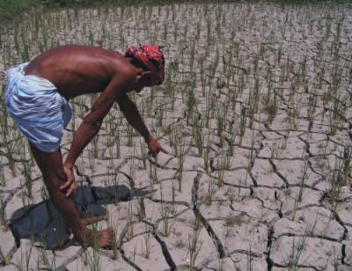
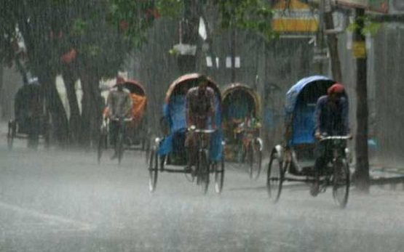
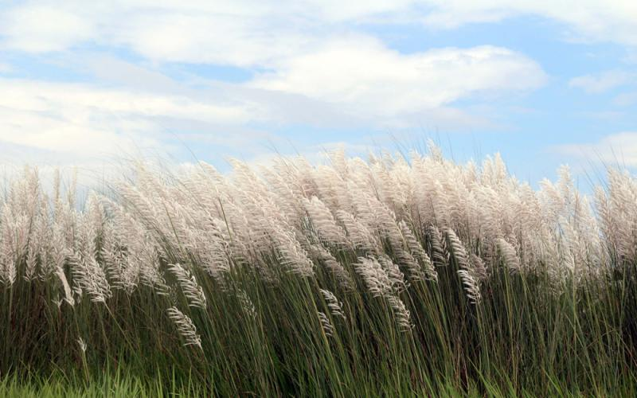
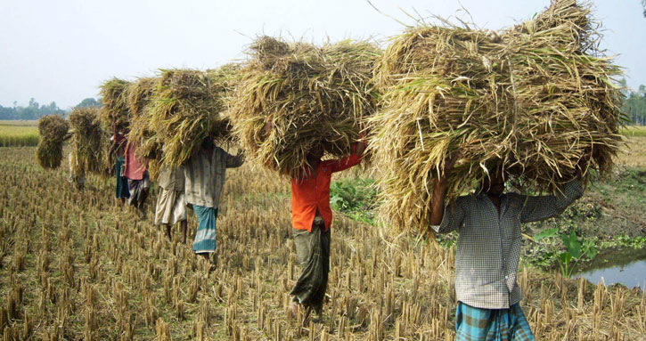
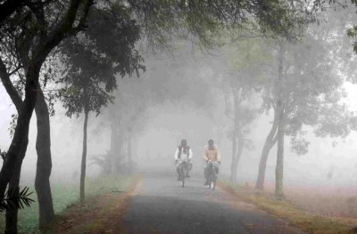
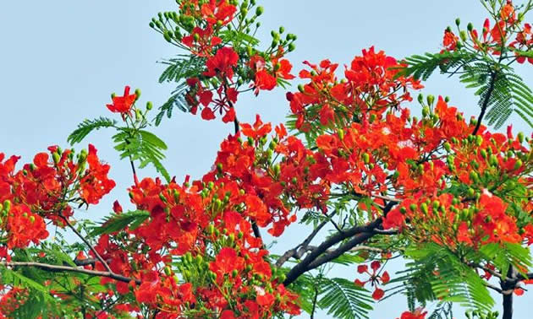

Slide 6
পাঠ ঘোষণা
আজকের পাঠঃ
বাংলাদেশের জলবায়ু (গ্রীষ্মকাল ,বর্ষাকাল,শীতকাল )

Slide 7
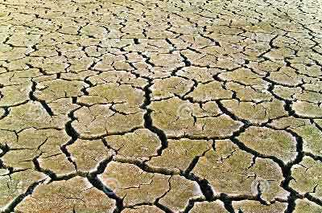
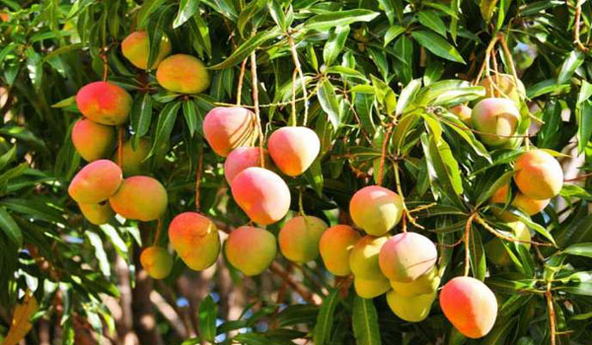
গ্রীষ্মকাল
মার্চ থেকে মে মাস পর্যন্ত গ্রীষ্মকাল। বাংলা বৈশাখ ওজৈষ্ঠ্যে এদুই মাস গ্রীষ্মকাল। এ সময় বেশ গরম পড়ে। তাপমাত্রা ৩৫ ডিগ্রী সেলসিয়াস পর্যন্ত হয় । এপ্রিল মাসে সবচেয়ে বেশি গরম পড়ে ।এটি বছরের সবচেয়ে উষ্ণ মাস।

Slide 8
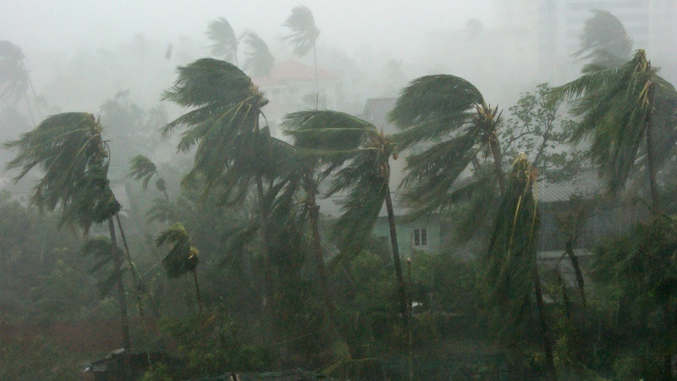
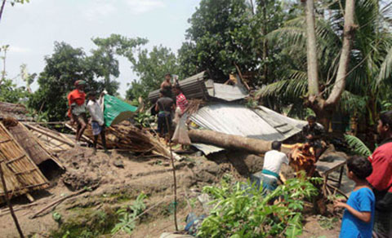
কালবৈশাখী ঝড়
এপ্রিল ও মে মাসে ঝড় বৃষ্টি হয়। একে বলে কালবৈশাখী।ঝড়ে প্রচুর ক্ষতি হয়।

Slide 9
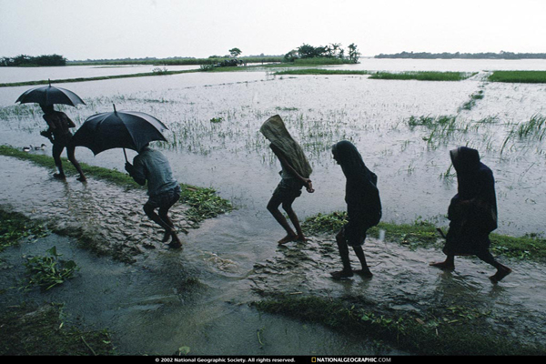
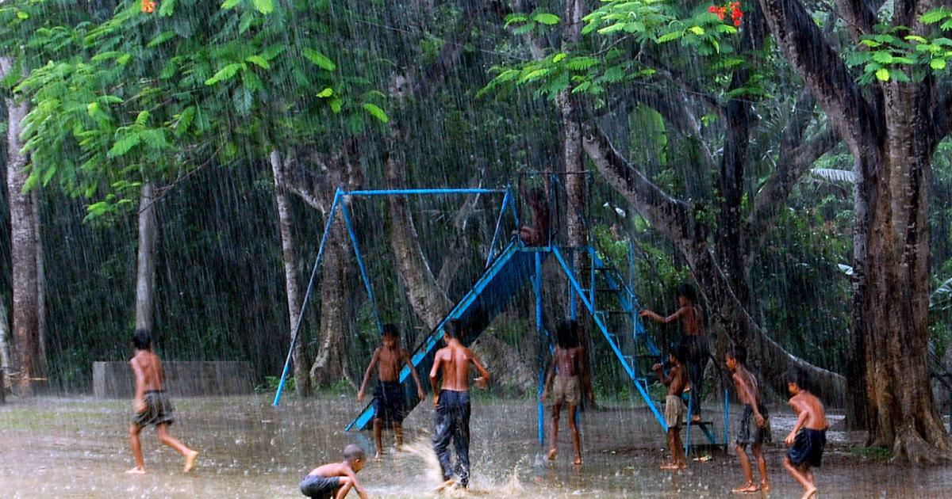
বর্ষাকাল
জুন থেকে অক্টোবর মাস পর্যন্ত বর্ষাকাল। বাংলা আষাঢ় ওশ্রাবণ এ দুই মাস বর্ষাকাল।

Slide 10
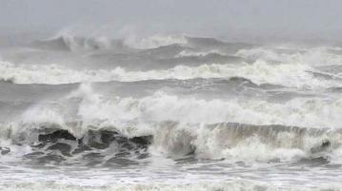
বঙ্গোপসাগর
বর্ষাকালে দক্ষিণে অবস্থিত বঙ্গোপসাগর থেকে জলীয় বাষ্প নিয়ে মৌসুমী বায়ু বাংলাদেশের উপর দিয়ে বয়ে যায় বলে এসময় দেশে প্রচুর বৃষ্টিপাত হয় ।এসময় দেশে বছরে গড়ে ২০৩ সেন্টিমিটার বৃষ্টি হয় ।

Slide 11
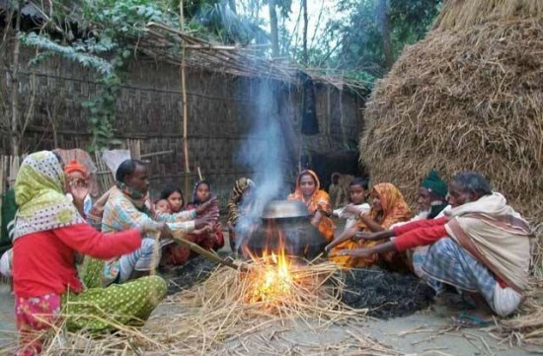
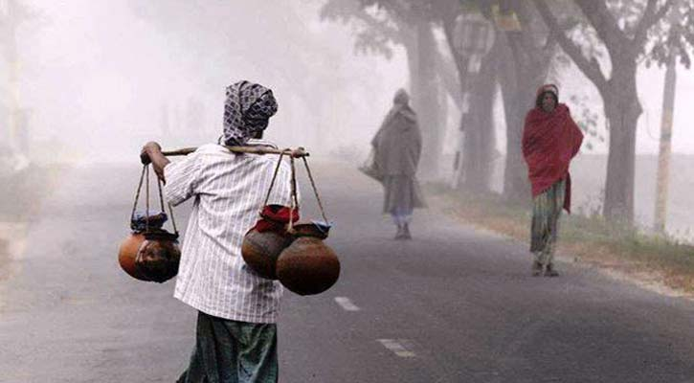
শীতকাল
নভেম্বর থেকে ফেব্রুয়ারি মাস পর্যন্ত বাংলাদেশে শীত ঋতু স্থায়ী হয় । পৌষ ওমাঘ এ দুই মাস শীতকাল। দেশের উত্তর অঞ্চলে বেশি শীত পড়ে । জানুয়ারিমাসে তাপমাত্রা সবচেয়ে কম থাকে বলে জানুয়ারি মাসকে শীতলতম মাস বলে । এ সময় গড় তাপমাত্রা প্রায় ১৮ ডিগ্রীসেলসিয়াস ।

Slide 12
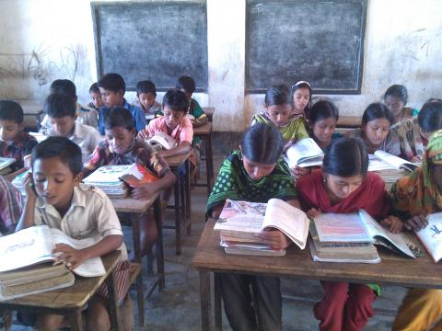
পাঠ্য বইয়ের সংযোগ

Slide 13
দলীয় কাজ
ক দল - গ্রীষ্মকাল সম্পর্কে লিখবে
খ দল - বর্ষাকাল সম্পর্কে লিখবে
গ দল - শীতকাল সম্পর্কে লিখবে

Slide 14
মূল্যায়ন
সঠিক শব্দ দিয়ে শূন্যস্থান পূরণ কর
ক) এপ্রিল-মে মাসে হওয়া ঝড়কে বলে............।
উত্তরঃকালবৈশাখী ঝড়
নিচের প্রশ্নটির উত্তর দাও
ক) গ্রীষ্ম ঋতুতে আমাদের দেশের জলবায়ু কেমন থাকে ?

Slide 15
ধন্যবাদ

